Slide 1

«Разбор типичные ошибки ОГЭ по биологии и отработка конкретных заданий 22,23,26.»
Уймина Анна Сергеевна,
учитель биологии ГБОУ СОШ№1 г.Нефтегорска
Нефтегорск, 2025 г.

Slide 2
В КИМ ОГЭ контролируется сформированность многих важных умений:
обладать приемами работы с информацией биологического содержания, представленной в графической форме;
применять научные термины, понятия, теории, законы для объяснения наблюдаемых биологических объектов, явлений и процессов и тд.
Задание 22.
умение объяснять роль биологии в формировании современной естественнонаучной картины мира, в практической деятельности людей. Распознавать и описывать на рисунках (изображениях) признаки строения биологических объектов на разных уровнях организации живого.
Задание23.
умение объяснять результаты биологических экспериментов.
Задание 26.
решение учебных задач биологического содержания: проводить качественные и количественные расчёты, делать выводы на основании полученных результатов. Умение обосновывать необходимость рационального и здорового питания.

Slide 3
Возможные причины затруднений
слабая теоретическая база;
недооценка со стороны аттестуемых уровня сложности экзамена по биологии;
недостаточно сформированы метапредметные результаты: недостаточность навыков смыслового чтения- невнимательно читают задания, текст и вопросы; неумение использовать речевые средства в соответствии с поставленными задачами, неумение интерпретировать результаты научных исследований.

Slide 4
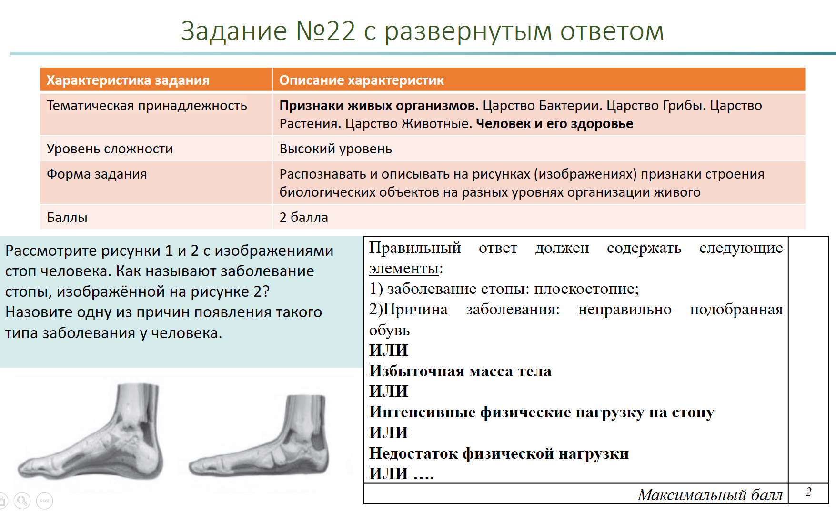

Slide 5
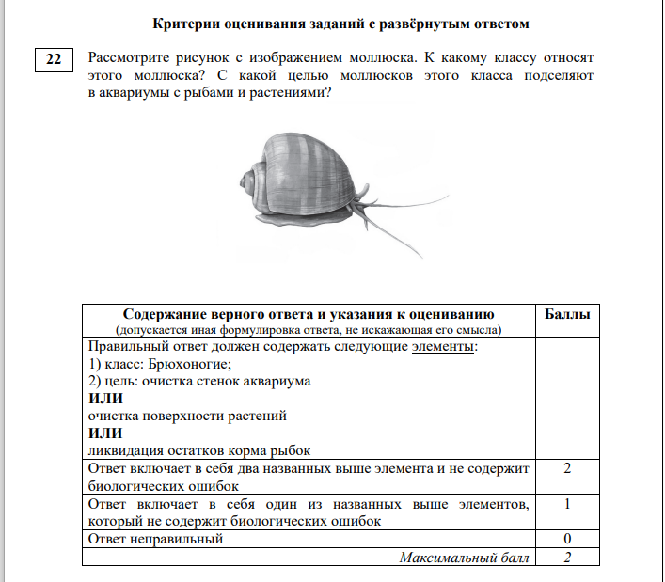
Задание ОГЭ № 22 представляет задание с развернутым ответом по критериям, умение объяснять роль биологии в формировании современной естественнонаучной картины мира, в практической деятельности людей. Распознавать и описывать на рисунках (изображениях) признаки строения биологических объектов на разных уровнях организации живого.
Ошибки при работе с рисунками связаны с тем, что экзаменующиеся не умеют различать детали изображения и называть их самостоятельно без текста.

Slide 6
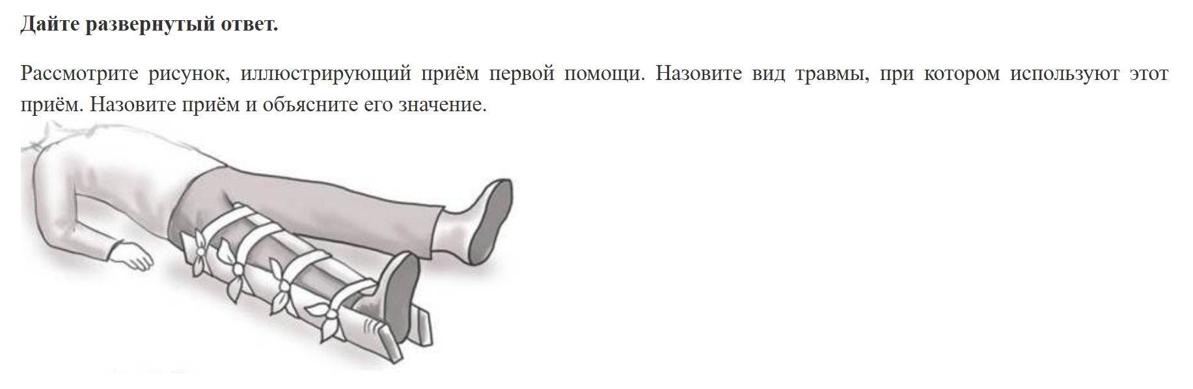
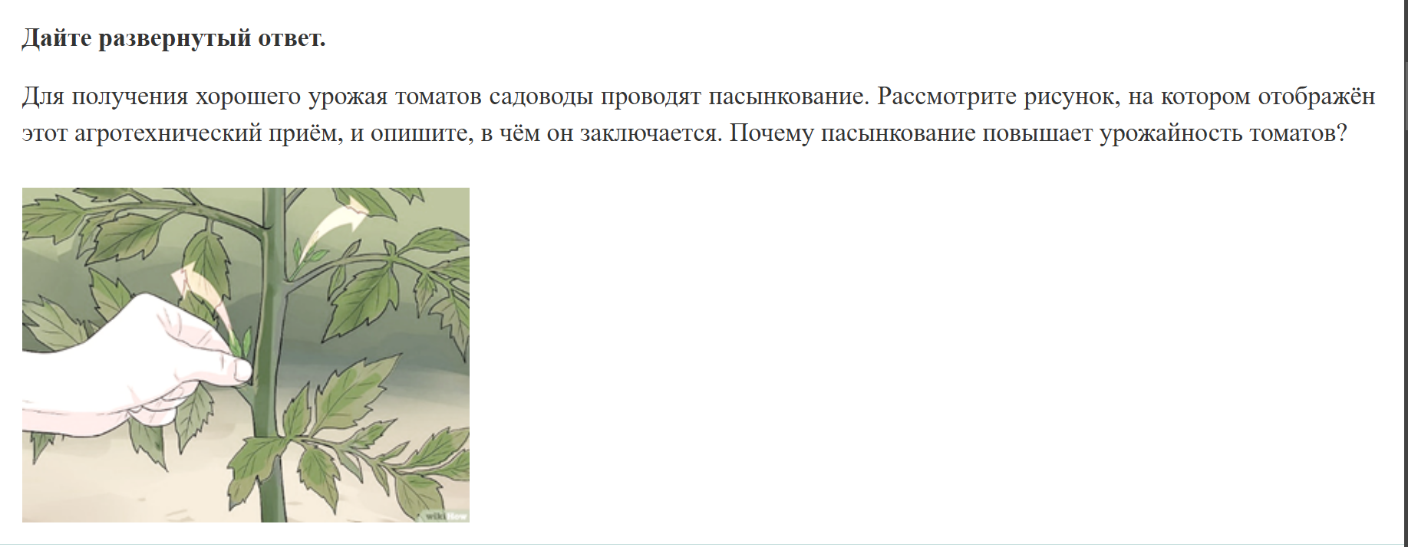
Тренажер задания 22.

Slide 7
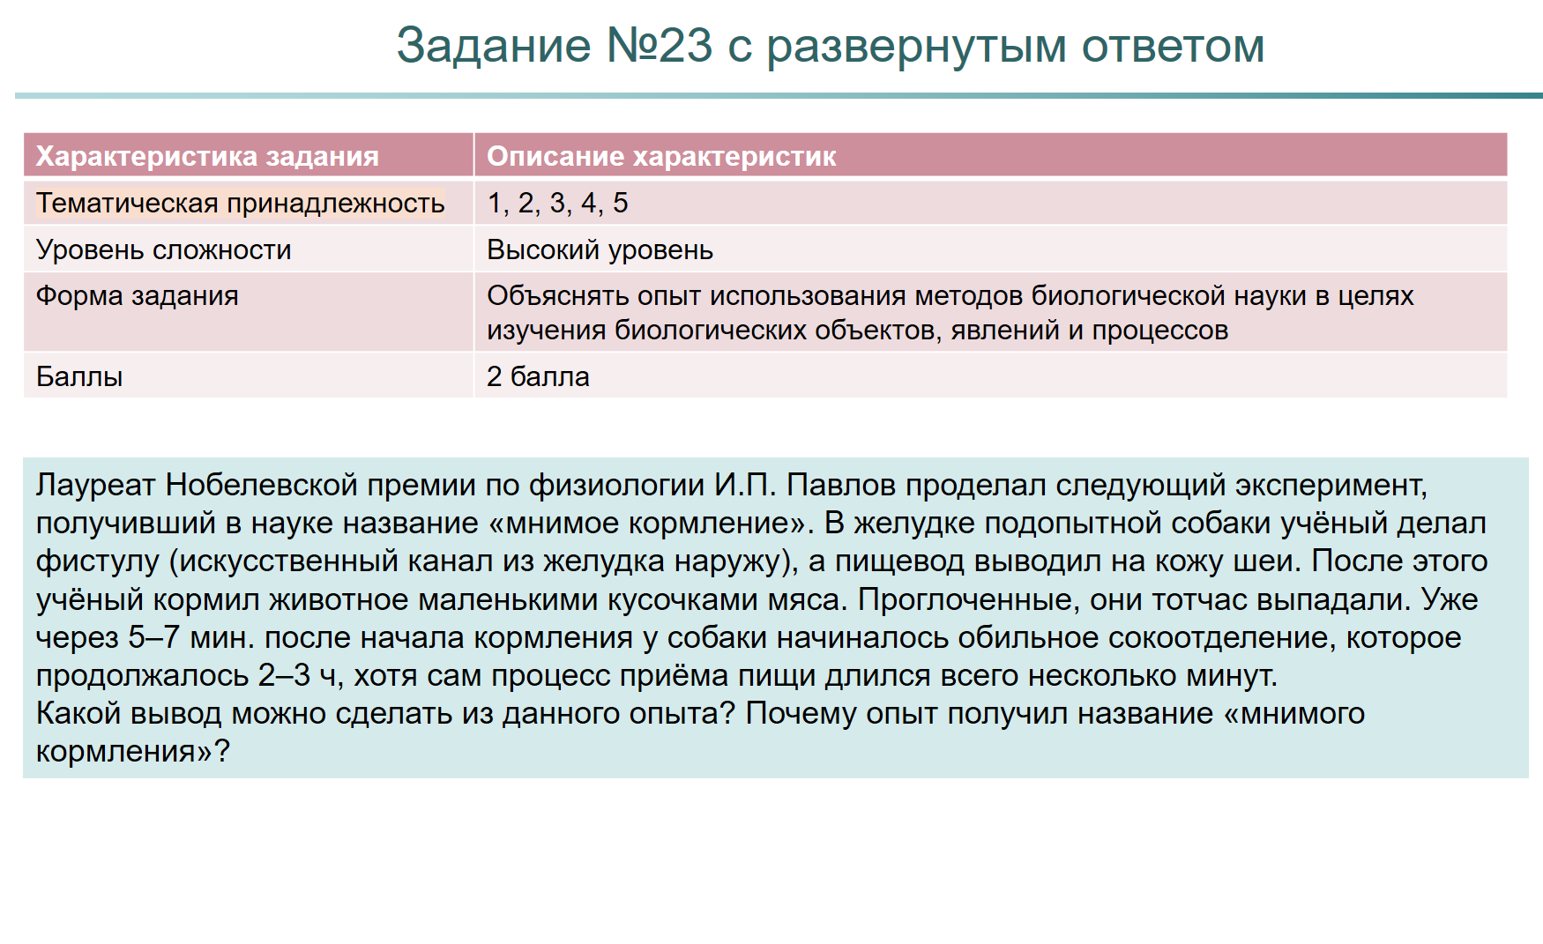

Slide 8
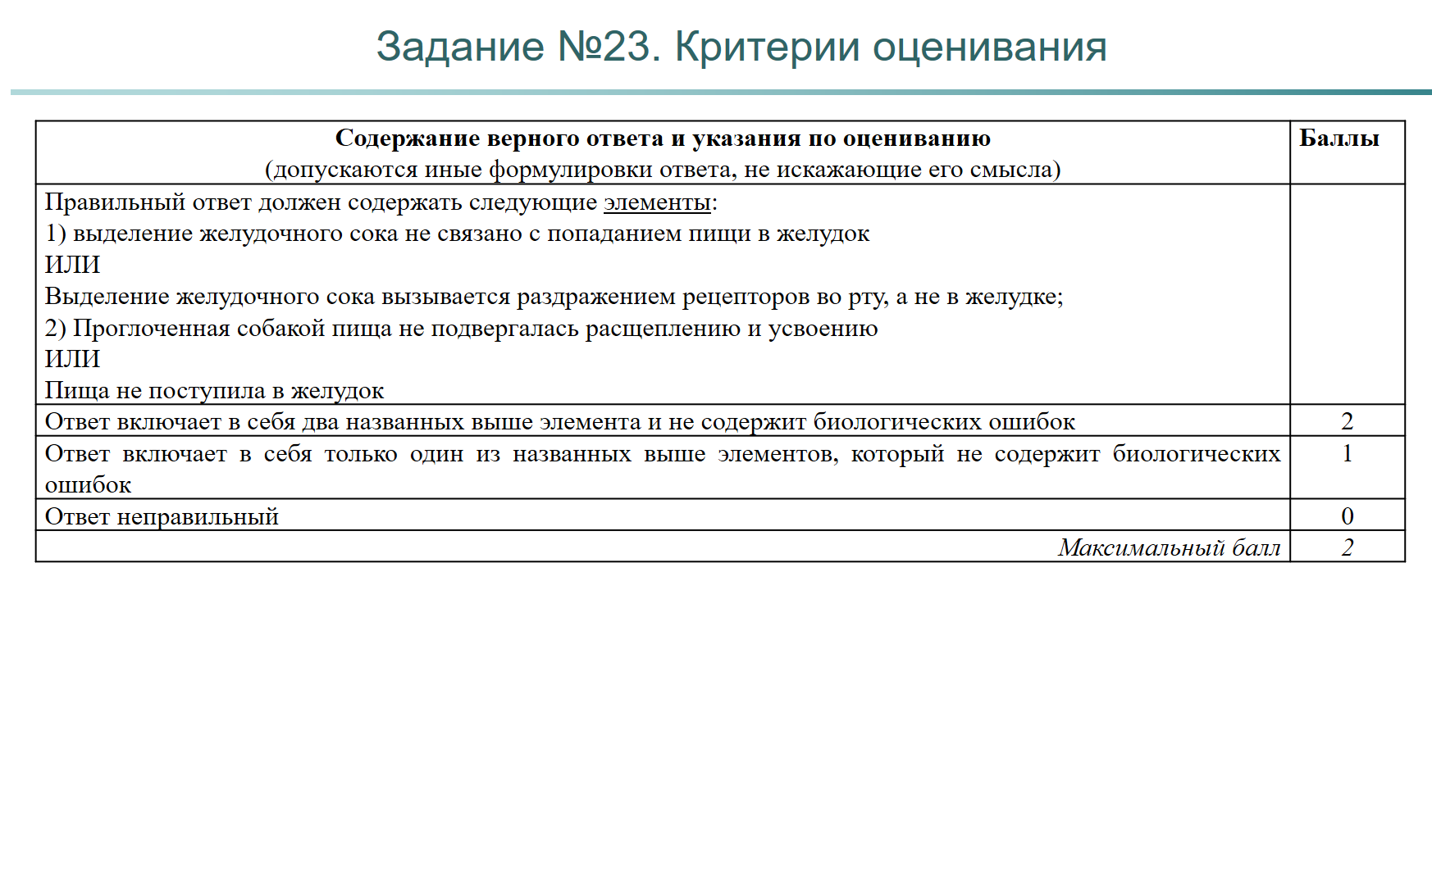
Задание высокого уровня сложности, многие не приступают к данному заданию, не могут самостоятельно сделать вывод по заданному вопросу.

Slide 9
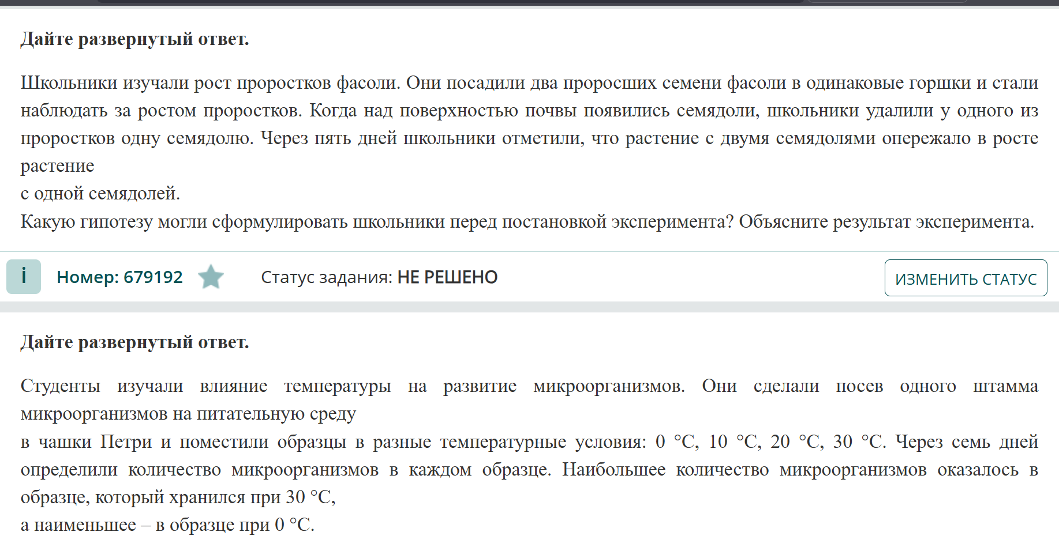
Тренажер задание 23.

Slide 10
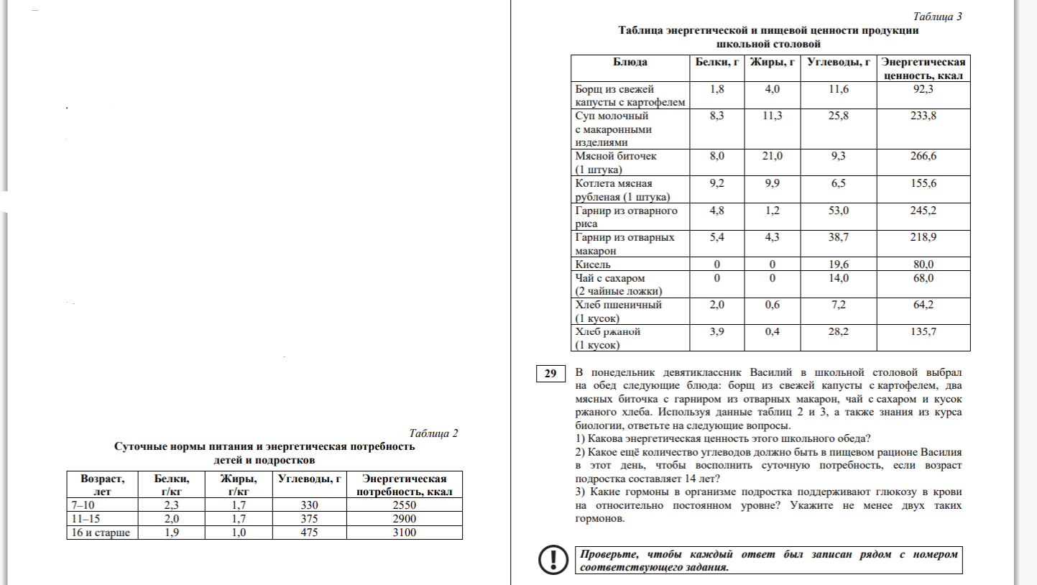
Задание ОГЭ №26 Умение обосновывать необходимость рационального и здорового питания. Решать учебные задачи биологического содержания: проводить качественные и количественные расчёты, делать выводы на основании полученных результатов.
Типичные затруднения при выполнении заданий на составление рациона питания связаны с необходимостью обрабатывать большой объем информации, что заставляет часть учащихся просто отказаться от его выполнения. Другие затруднения связаны с неумением действовать по алгоритму: сначала рассчитать энергозатраты тренировки, выписать полученные показатели; затем учесть дополнительные условия и указать калорийность и содержание жиров в этих блюдах; максимально точно подобрать дополнительное меню для восполнения энергозатрат, сделать суммарный расчет, оформить ответы на вопросы. Ошибки могут быть связаны также с неправильными математическими вычислениями, невнимательным чтением вопросов, когда учитываются не все условия, отсутствием рационального подхода, когда для ужина выбирается несколько порций одного блюда или только салаты или напитки.

Slide 11
Вывод
Первоначально разбираем алгоритм действий при выполнении заданий 22,23,26.
2. Задания 22,23,26 разбираем с сайта ФИПИ на дополнительных занятиях подготовки к ОГЭ.
3. При проведении текущего и тематического контроля использую подобные задания. После каждого контроля знаний, разбор допущенных ошибок.
4. Контролирую выполнение домашнего задания по подготовке к ОГЭ.

